Slide 1
Enkät på familjecentraler
Degerfors familjecentral

Slide 2
Bakgrund
Lysio Research har för Föreningen För Familjecentralers Främjandes (FFFF) räkning genomfört en kvalitetsuppföljning bland familjecentraler/familjecentralsliknande verksamheter.
I resultatet kan det ingå familjecentraler/
familjecentralsliknande verksamheter enligt en regional definition som inte stämmer överens med den nationella definitionen som Socialstyrelsen och FFFF har av vad en familjecentral och familjecentralsliknande verksamheter är kring bl.a samlokalisering. Detta innebär att samtliga deltagande enheter i regionen ingår i resultatet, även i de fall dessa inte klassificeras som en familjecentral/
familjecentralsliknande verksamhet enligt den nationella definitionen.

Slide 3
Genomförande
Insamlingen har skett via en webbenkät som kunnat besvaras via en unik länk per deltagande familjecentral. Länkar har tagits fram av Lysio Research, och dessa har sedan distribuerats till enheterna via en kontaktperson hos regionen.
Enkät | Insamling start | Insamling slut
Kvalitetsuppföljningen | 2026-01-12 | 2026-01-28

Slide 4
Resultat kvalitetsuppföljning

Slide 5
Vilka verksamheter är samlokaliserade på er familjecentral?
BMM
BVC
Öppen förskola
Förebyggande socialtjänst

Slide 6
BMM
 | Tjänstgöringsgrad er familjecentral | Genomsnittlig tjänstgöringsgrad i regionen
Tjänstgöringsgrad i procent på familjecentral | 180 % | 282 %
 | Er familjecentral | Genomsnitt i regionen
Antal inskrivna gravida under 2025 | 29 | 111

Slide 7
BVC
 | Tjänstgöringsgrad er familjecentral | Genomsnittlig tjänstgöringsgrad i regionen
Tjänstgöringsgrad i procent på familjecentral | 180 % | 284 %
 | Er familjecentral | Genomsnitt i regionen
Antal inskrivna barn under 2025 | 460 | 741
Antal inskrivna 0–1 åringar under 2025 | 50 | 111

Slide 8
Öppen förskola
 | Tjänstgöringsgrad er familjecentral | Genomsnittlig tjänstgöringsgrad i regionen
Tjänstgöringsgrad i procent på familjecentral | 100 % | 125 %
 | Er familjecentral | Genomsnitt i regionen
Hur många timmar/vecka har öppna förskolan inkl. för 0–1 åringar? | 14 | 14
Hur många timmar/vecka har ni öppet endast för de yngsta barnen typ 0–1 år/ vecka? | 6 | 4
Hur många timmar/vecka har öppna förskolan uteverksamhet? | 0 | 2
Hur många besökare har öppna förskolan i genomsnitt/månad under 2025? (vuxna och barn tillsammans) | 315 | 428
Antal vuxna fördelat på kvinna, man, annan/månad: Kvinna | 119 | 366
Antal vuxna fördelat på kvinna, man, annan/månad: Man | 31 | 75
Antal vuxna fördelat på kvinna, man, annan/månad: Annan | - | 222

Slide 9
Förebyggande socialtjänst
 | Tjänstgöringsgrad er familjecentral | Genomsnittlig tjänstgöringsgrad i regionen
Tjänstgöringsgrad i procent på familjecentral | 50 % | 171 %
 | Er familjecentral | Genomsnitt i regionen
Hur många samtal/enskilda besök/månad i genomsnitt hade förebyggande socialtjänst under 2025? | - | 54
Vad är orsakerna till att familjer söker stöd hos förebyggande socialtjänst?
Vilka är dem tre vanligaste orsakerna hos er?

Slide 10
Samordnare
 | Tjänstgöringsgrad er familjecentral | Genomsnittlig tjänstgöringsgrad i regionen
Tjänstgöringsgrad i procent | 5 % | 22 %
Vilken verksamhet tillhör samordnaren?
Förebyggande socialtjänst

Slide 11
Tider
 | Er familjecentral | Genomsnitt i regionen
Hur många timmar/år träffas familjecentralens ledning/styrgrupp? | 4 | 8
Hur många timmar/vecka har alla verksamheter öppet samtidigt för barn och familj? | 14 | 17
Hur många veckor har alla FC verksamheter gemensamt öppet under sommarmånaderna juni, juli och augusti? | 11 | 10
Hur många timmar/månad har ni haft för gemensamma möten på FC 2025? (ex husmöte, FC-möten eller verksamhetsmöte) | 4 | 4
Hur många timmar/år har ni haft gemensam tid för planerings och verksamhetsdag/ar 2025? | 20 | 10

Slide 12
Handledning
Förekommer gemensam handledning för hela teamet på FC?
 | Er familjecentral | Genomsnitt i regionen
Om ja: Hur många timmar/år har ni handledning? | 16 | 9

Slide 13
Vad är syftet med handledningen?
Att ges möjlighet till strukturerad reflektion tillsammans för att stärka gemensamma arbetsmiljön och utveckla verksamheten.

Slide 14
Gemensamma möten
Ges alla medarbetare möjlighet att delta på gemensamma mötena?
Ges alla medarbetare möjlighet att delta på gemensamma planerings och verksamhetsdag/ar?

Slide 15
Gemensamma föräldragrupper innan födsel
Förekommer gemensamma föräldragrupper innan barnet är fött?
Om ja: Erbjuds alla att delta?
Om ja: Vilka av FC verksamheter är delaktiga i föräldragrupperna?

Slide 16
Gemensamma föräldragrupper innan födsel
Om nej, vilka får inte delta?
Det är blivande föräldrar som får sitt första barn som bjuds in.

Slide 17
Gemensamma föräldragrupper efter födsel
Förekommer gemensamma föräldragrupper efter barnet är fött?
Om ja: Erbjuds alla att delta?
Om ja: Vilka av FC verksamheter är delaktiga i föräldragrupperna?

Slide 18
Gemensamma föräldragrupper efter födsel
Om nej, vilka får inte delta?
De som inte varit med på föräldragrupp innan barnet föds.

Slide 19
Föräldraskapsstödsprogram
Erbjuder/använder ni något universellt föräldraskapsstödsprogram i sin helhet?
Om ja, vilken?
ABC 0-2 och ABC 3-12 år samt ICDP

Slide 20
Riktade grupper
Har ni några riktade grupper, dvs selektiv eller indikerad nivå såsom riskgrupper eller barn/ föräldrar med specifika behov?
Om ja: Vilka verksamheter är delaktiga i gruppen eller grupperna?

Slide 21
Besök
Har ni mottagningsbesök där flera av FC verksamheterna medverkar (ex BMM och förebyggande socialtjänst eller BVC och öppen förskola)?
Erbjuder ni hembesök där flera av FC verksamheterna medverkar (ex BMM och förebyggande socialtjänst eller BVC och öppen förskola)?

Slide 22
Om ja vid behov, ge exempel
När föräldrar behöver extra stöd i någon form.

Slide 23
Skrivelser
Skriver ni gemensam verksamhetsplan årligen för FC?
Finns det ett aktuellt samverkansavtal/överenskommelser?
Skriver ni gemensam verksamhetsberättelse årligen för FC?

Slide 24
Barnkonventionen
Arbetar ni med att stärka kunskapen till föräldrar och barn om FN:s konvention för barnets rättigheter?

Slide 25
Barnkonventionen
Om ja, hur?
Vi pratar om artiklarna med föräldrar och barn. Har en tavla uppsatt i Öppna förskolans lokaler med de olika artiklarna.

Slide 26
Integration
Arbetar ni med att stärka integrationen?

Slide 27
Integration
Om ja, hur?
Vi har under hösten 2024 och våren 2025 haft ett projekt för språkstöd och språkutveckling på Öppna förskolan, dit utrikesfödda varit speciellt inbjudna till de träffarna på Öppna förskolan.

Slide 28
Språkutveckling
Arbetar ni med att stärka barns språkutveckling?

Slide 29
Språkutveckling
Om ja, hur?
Genom att logoped kommer regelbundet på besök till verksamheten och att vi pratar mycket med föräldrar att det är viktigt för barns språkutveckling att prata mycket med sitt barn, sjunga tillsammans och läsa och titta i böcker tillsammans. Vi har sångstund tillsammans på Öppna förskolan samt möjlighet att låna med sig bokkasse hem.

Slide 30
Tillgänglighet
Arbetar ni med att nå de familjer som är svåra att nå?

Slide 31
Tillgänglighet
Om ja, hur?
Genom att vara med på hembesök och berätta om familjecentralen och vad som erbjuds där, att barnmorska och bvc-sköterska följer med familjer in till Öppna förskolan för att visa lokaler och verksamheten. Skickar inbjudan per post till ABC träffar och Öppna förskolans verksamhet. Socialtjänstens Öppenvård kan följa med familjer till Öppna förskolan vid de första besöken.

Slide 32
Bakom rapporten

Slide 33
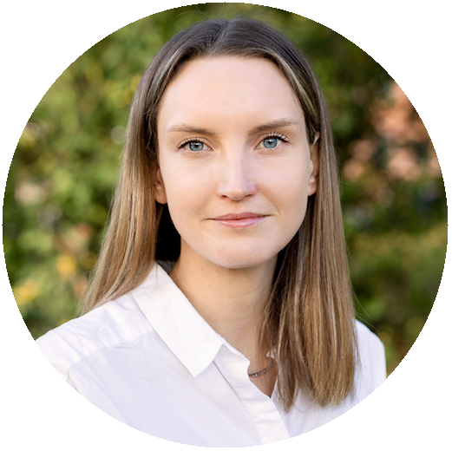
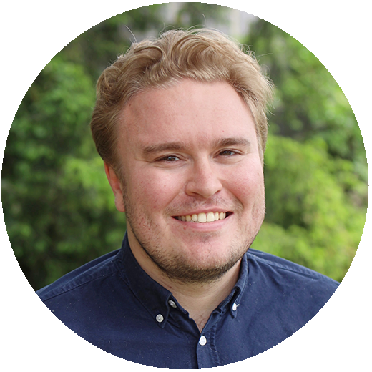
Lysio Research
Enkäter, insamling och analys
Projektgrupp
Lysio Researchs mål är att genomföra undersökningar som leder till utveckling. Med forskningsbaserade arbetsmetoder och många års erfarenhet av undersökningsprocesser erbjuder vi lösningar som leder till välgrundade beslutsunderlag för organisationer och företag.
Lysio Research grundades 2009 och arbetar med undersökningar åt kunder i offentlig, akademisk, privat och ideell sektor.
Vi finns i Göteborg, Lund och Stockholm.
Elin Hoffman
Projektledare
elin.hoffman@lysio.se
Simon Tufvesson
Analytiker
simon.tufvesson@lysio.se

Slide 34
Undersökning och analys av Lysio Research
www.lysio.se

